Slide 1


Even voorstellen…
Onne van Buuren
Ca. 24 jaar natuurkundedocent (montessori)
Ontwerponderzoek: leerlijn modelleren en experimenteren met ICT
o.p.m.van.buuren@vu.nl
O.Buuren@msa.nl
Notes:
Montessori → leerlingen moeten zelfstandig kunnen leren

Slide 2
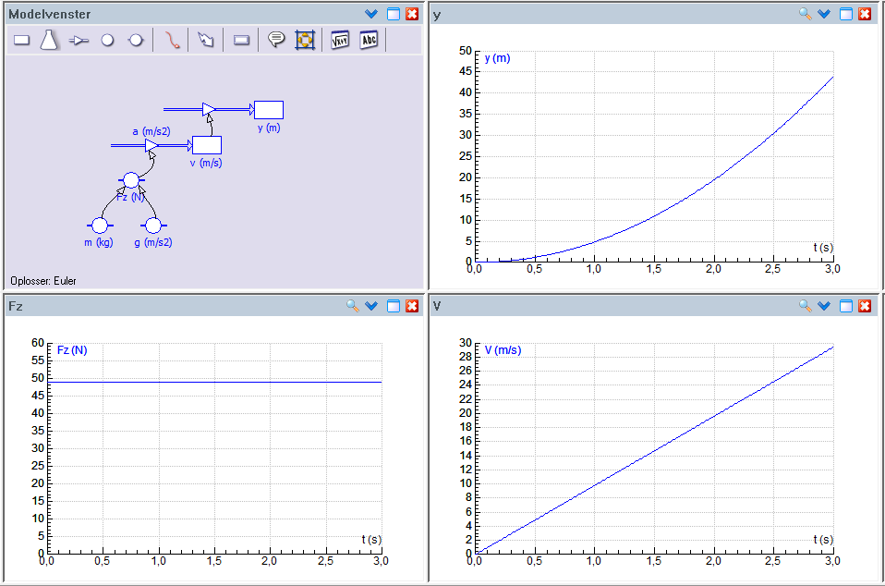
Notes:
Grafieken moesten worden ingeleverd… welk cijfer verdient de leerling?

Slide 3
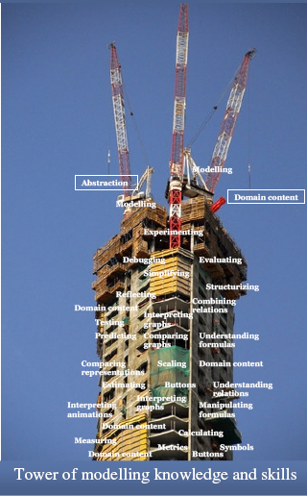
Modelleren
1. Modelleren: waarom?
2. Waarom grafisch?
3. Opbouw van een lessenreeks
4. Toetsing

Slide 4
Waarom modelleren en meten met ICT?
1. Waarom modelleren?
  Nuttige vaardigheid
  Invloed op samenleving
  Meer realistische natuurkunde, ook meer complexe natuurkunde
  Eindexamen
  → Begripswinst voor natuurkunde?
Notes:
e.g. fall with air resistance instead of free fall; radioactive decay with mother- and daugther particles

Slide 5
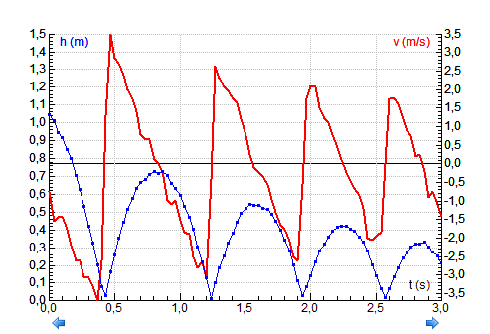
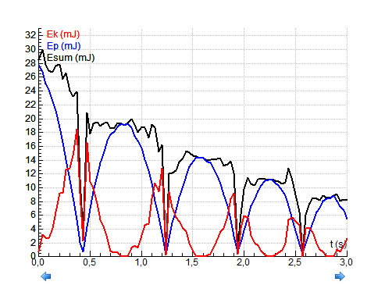
Praktijkvoorbeeld:
- eind 5 havo, na 2½ jaar leerlijn
- vanuit h,t-videometing naar energie-grafieken
1. Waarom modelleren?
(Kan ook als model)

Slide 6
Citaat 1
1. Waarom modelleren?
“Wij vinden zeker dat we de stof nu beter begrijpen. Door de grafieken met alle energie is er een duidelijk overzicht hoe de energie veranderd bij een stuiter.
Normaal reken je maar één punt uit en dan krijg je niet een beeld van hoe het veranderd.
Dit totaalbeeld heeft ons geholpen met het begrijpen van de stof.”

Slide 7
Citaat 2
1. Waarom modelleren?
“Ik vind dat met een practicum met coach er veel beter op de stof word ingegaan.
Dit krijg ik niet met een vraag en een grafiek want dan kijk ik er half over en ga dan snel met de vraag door.
Maar als ik een practicum met coach doe snap ik de formule (= de wet) meer want je stelt zelf alles op en je begrijpt dus de effecten van zo een formule”

Slide 8
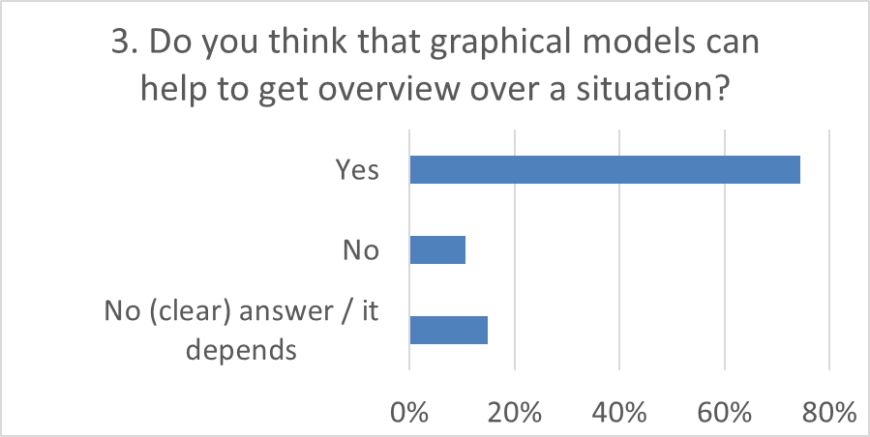
Resultaat enquete
1. Waarom modelleren?

Slide 9
Leerling commentaren enquete
1. Waarom modelleren?
Omdat je kan zien hoe de variabelen met elkaar verbonden zijn 30%
Het helpt om te bepalen welke stappen er gemaakt moeten worden 6%
Het geeft meer inzicht 4%
Maar:
Het helpt alleen als je het begrijpt / het moet uitgelegd zijn 13%
Het helpt niet als het model te uitgebreid is 6%

Slide 10
Complexiteit
1. Waarom modelleren?
Modelleren (en meten met ICT) geeft overzicht over meer complexe situaties,
Maar leerlingen moeten ook wennen aan de grotere complexiteit
Notes:
Aandacht in de lessen nodig voor complexere opgaven, dus bijv. opgaven niet eeuwig opsplitsen in a, b, c, d enz.

Slide 11
Grafisch of textueel?
2. Waarom grafisch?
Tekstueel:
Natuurkundigen zijn dit gewend
Alle détails zijn zichtbaar
Iets meer ruimte voor speciale constructies
Slimme algoritmen? → Niet of nauwelijks te doen
Fouten lastig op te sporen
Weinig zicht op de natuurkundige structuur

Slide 12
Grafisch of textueel?
2. Waarom grafisch?
Grafisch:
In 1961 ontworpen om modellen uit te leggen aan mensen met weinig wiskundige kennis
Hoofdstructuur model snel duidelijk
Slimme integratie-algoritmen bruikbaar zonder wezenlijke aanpassingen
Détails zijn meer verborgen
Grafische taal moet geleerd worden
Grafisch modelleren is gemakkelijker

Slide 13
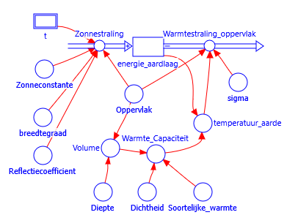
Voorbeeld: temperatuur aardopppervlak
2. Waarom grafisch?

Slide 14
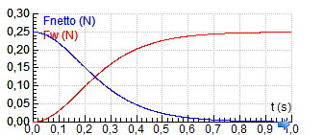

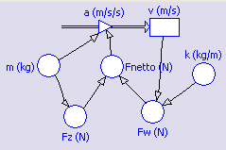
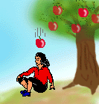
3. Opbouw lessenreeks
Realistische context-situatie
Hanteerbaar probleem
Model
Model-uitkomsten
Geïnter-preteerde uitkomsten
Toetsen
en
beoordelen
Analyseren & inperken
Vertalen
Genereren
Interpreteren
Δv = a·Δt
a = F_{netto}/m
F_{w} = k*v²
F_{z} = m·9,8
F_{netto}=F_{z}-F_{w}
Natuurkundige blik
basiskennis
F_{z} en F_{w}
Werken met software
Au?
Situatie kennen
Experimenteren
“Je moet hier veel voor weten!”
Notes:
Rustig opbouwen, goed verdelen over leerjaren; veel hiervan is so wie so nodig voor natuurkunde.
Vaak gebruiken, alleen dan loont de investering.

Slide 15
Veeleisende activiteit
3. Opbouw lessenreeks
Tijd nodig
Deels traditionele vaardigheden
Modelleren is niet nieuw:
Modelleren + experimenteren ≈ kern
Leertraject nodig (maar met winst!)
Veel gebruiken, integreren in het curriculum
Notes:
Modelleren dus niet er bovenop! → Leerlijn
Als leerlingen eenmaal gewend zijn, dan neemt de computer rekenwerk uit handen en is er ruimte voor aandacht voor de essentie.

Slide 16
Analogie met practicum en onderzoek
3. Opbouw lessenreeks
Leren met modellen gaat niet vanzelf
Teveel leerdoelen in één opdracht werkt averechts
Onderscheid soorten leerdoelen:
  Apparatuur-activiteit
  Begripsactiviteit
  Onderzoeksactiviteit of ontwerpactiviteit
Belang van toetsing
Ook nog: koppeling met werkelijkheid, evaluatie
→ modelleersequentie:

Slide 17
Leersequentie rond modelleeractiviteit
Basis begrippen | Introductie basisbegrippen (na/wi)
 | (formatieve test, verankering)
Experiment | Omgaan met apparatuur (aparte opdracht)
 | Aandacht richten (vragen, voorspellingen)
 | Experiment, metingen
 | (Reflectie op het eind van het experiment)
 | Reflectie na het experiment
Modelleer-activiteit | Introductie nieuwe begripsmatige aspecten van modelleren
 | Aandacht richten
 | Omgaan met tool (aparte opdracht)
 | Modelleeractiviteit
 | Testen & evaluaren door vergelijking experiment en model
 | Toepassen model op nieuwe situaties (aparte activiteit)
 | (Reflectie aan het eind van de modelleeractiviteit)
 | Reflectie na modelleeractiviteit

Slide 18
Begin lessenreeks
3. Opbouw lessenreeks
1. Noodzaak/winst voor leerlingen? → “moeilijk” probleem en/of visualisatie
2. Orientatie op (grafisch) model:
Verkennen, bedienen software
Notes:
“Moeilijk” probleem: bijv. stuiterende bal.
N.B.: voor sommige leerlingen is een “hele taak eerst benadering mogelijk, maar leerlingen kunnen zich gemakkelijk vertillen.”

Slide 19
3. Basisbegrip en 4. vertrouwen
3. Opbouw lessenreeks
Idee van werking: numerieke integratie,, stapgrootte
Bijv. integratie van v,t-grafiek
In begin: ook stappen met de hand →
  vertrouwen,
  begrip,
  behoefte aan een computer,
  én iets op papier.

Slide 20
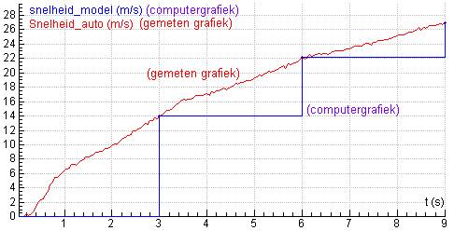
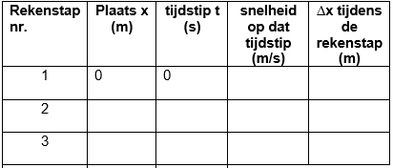
Basisbegrip: met de hand
3. Opbouw lessenreeks

Slide 21
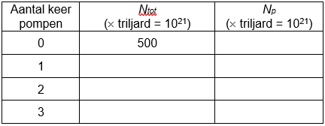
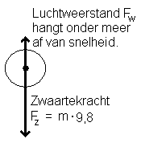
5. Motivatie voor leren (grafische) modelleertaal
“Moeilijk” model
Bijv. 3VH:
- Vacuumpomp
- Optellen sinusvormige trillingen
Eind 3VH, begin 4VH:
Vallen met luchtweerstand
Notes:
De eerste twee gaan elk over een enkel aspect van grafische modellen, de laatste gaat over veel aspecten

Slide 22
6. Modelleertaal leren
3. Opbouw lessenreeks
“Moeilijk” model, formulemodel
Formulemodel vertalen naar grafisch model?
Grafische taal leren kennen
Leren implementeren in software (apparatuurvaardigheid)
Vertrouwen kweken (eerst handmatig, voorkom invloed bugs)
Per leerdoel aparte activiteit

Slide 23
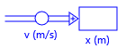
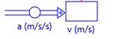

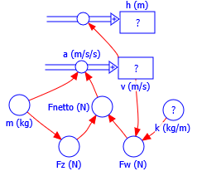
Bouwstenen grafische modellen
3. Opbouw lessenreeks
Δx = v·Δt
Δv = a·Δt
ΔE = (P_{in}- P_{uit})·Δt
a = F_{netto}/m
F_{w} = k*v²
F_{netto}=F_{z}-F_{w}
Differentie-vergelijking = ‘Stock+flow(s)’
Invullen:
Beginwaarde stock
‘Definitie flow’:
Directe relaties
Zelf in model invullen!
Relatiepijlen
Notes:
Op papier aanleren
Leren vertalen van grafisch model naar formule en andersom → zie papieren lessen.

Slide 24

Enkele vertaalproblemen
3. Opbouw lessenreeks
Δt is niet zichtbaar
Verschil tussen relatiepijlen en stroompijlen
Lezen van grafische modellen: verraderlijk eenvoudig
Notes:
- Naam ‘formule’; delta-notatie vanaf begin.

Slide 25
Leren bedienen van de software
3. Opbouw lessenreeks
Instructiefilms en instructiekaarten
Simpele en eenvoudig evalueerbare modellen, uitsluitend gericht op bouwen
Laat kleine uitbreidingen doen aan modellen
Voorkom kleine fouten met grote gevolgen

Slide 26
Eerste grotere model
3. Opbouw lessenreeks
Enkele uitbreidingen,
Daarna gebruiken van model → vakinhoudelijke leerdoelen
Graag twee verschillende activiteiten!
Evaluatie
  Vergelijken met meetresultaten
  Vergelijken met speciale gevallen
  Animaties

Slide 27
Vakinhoudelijke leerdoelen
3. Opbouw lessenreeks
Relaties tussen verschillende grootheden
Gedrag grootheden in tijd, invloed beginwaarden
Zie toetsvragen

Slide 28
Zelf grotere modellen bouwen
3. Opbouw lessenreeks
Stappenplan:
Stap 1: ‘Verzamel’ de formules
Stap 2: Maak de voorraad-stroomschema’s
Stap 3: Verder bouwen vanuit de ‘onbekenden’
Werk eerst op papier
Formules in juiste vorm

Slide 29
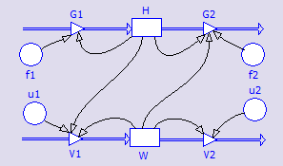
Toetsing: óók op papier
4. Toetsing
Leg uit of ‘W’ in dit model afhangt van ‘u2’.
Toetsen op deelvaardigheden
Notes:
Vooral goed voor toetsen van deelvaardigheden

Slide 30
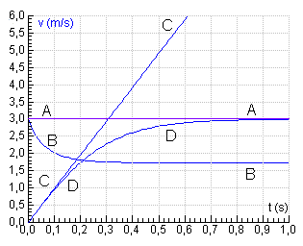
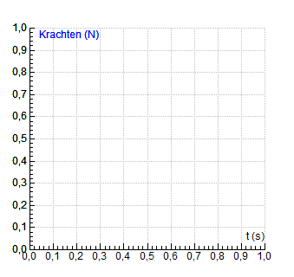
Toets het leggen van verbanden
4. Toetsing
Val met luchtweerstand, verschillende k’s.
a. Verklaar de vorm van de grafieken A, B en C. Ga daarbij in op de groottes van de krachten
b. Teken de kracht-grafieken bij grafiek D.

Slide 31

LOF-project
Ontwerpen van voorbeeldlessen om te starten met modelleren
  Filmpjes
  Activiteiten
  Aanvullend materiaal
Interesse?

Slide 32
Tot slot:
Notes:
Grafieken moesten worden ingeleverd… welk cijfer verdient de leerling?

Slide 33
Dank voor jullie aandacht

